Slide 1


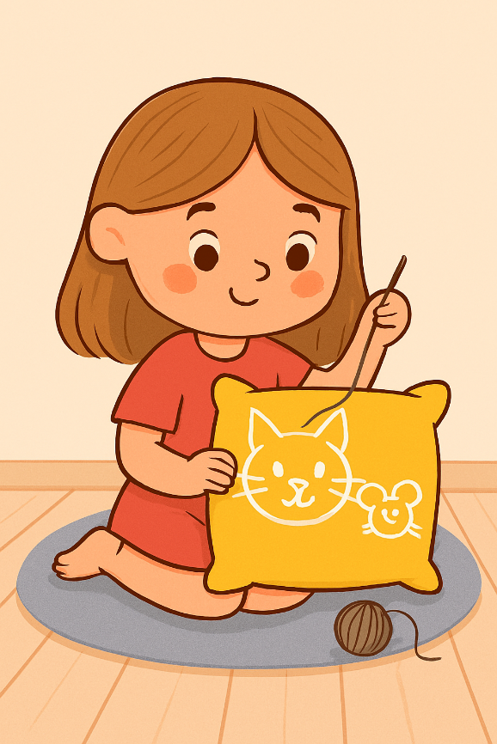


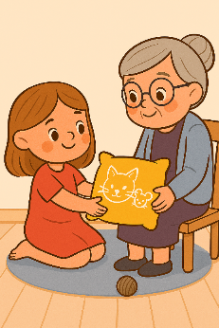
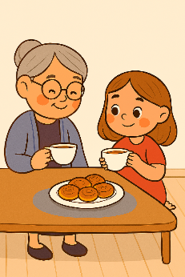

Маша вышивает бабушке подушку. На подушке будут вышиты кошка и мышка.
У кошки уже вышиты шейка и ушки.
Задания:
1. Придумай название рассказу. (Порассуждайте с ребенком, как назвать рассказ и почему именно такое название можно придумать к рассказу.)
2. Ответь на вопросы.
— Что Маша вышивает?
— Кому Маша вышивает подушку?
— Как ты думаешь, почему Маша вышивает бабушке подушку?
— Какой рисунок будет вышит на подушке?
— Что уже вышила Маша?
3. Придумай продолжение рассказа.
4. Перескажи рассказ маме, папе, бабушке и дедушке. Не забывай красиво и правильно выговаривать звук [Ш].
5. Поставь себе оценку:
⭐ — старался немного
⭐⭐ — старался хорошо
⭐⭐⭐ — работал отлично

